Slide 1
Arquitetura de Integração
para Empresa de Serviços
Projeto Aplicado | Cenário 4
Rodrigo Nenato — backend, produto e negócio
Raquel — frontend e levantamento de requisitos
Versão 28/10/2026 · Base main f1669d7
Entrega pronta 09/11/2026 · Apresentação 23/11/2026 (previstas)
Notes:
Fonte principal: Guia.pdf, enunciado acadêmico ArchCorp, 2026, 13 páginas. Cenário 4 aplicado a uma locadora fictícia inspirada na Localiza, com dados sintéticos. Referência técnica: main f1669d78f01e2d279b3de60a999ed778e6c9916e, PR #75 de 25/10/2026, https://github.com/Roger-Quinelato/projetoAplicado7/pull/75, commit consultado localmente. Marcos previstos conforme orientação da entrega. Autoria: Rodrigo Nenato — backend, produto e negócio; Raquel — frontend e levantamento de requisitos. Não há declaração de aceite docente.

Slide 2
Cenário e problema
Cinco sistemas corporativos com integrações insuficientes
Duplicidade e lançamentos manuais entre áreas
Falhas difíceis de rastrear e processos fragmentados
Primeira entrega exige arquitetura e três fluxos funcionando
CRM
Reservas e contratos
Financeiro e faturamento
Atendimento e assistência 24h
Processos
Projeto Aplicado Cenário 4 · Versão 28/10/2026
Notes:
Fonte: enunciado acadêmico, páginas 1 a 3. Produtos, tecnologias e fluxos atuais específicos permanecem como premissas a validar.

Slide 3
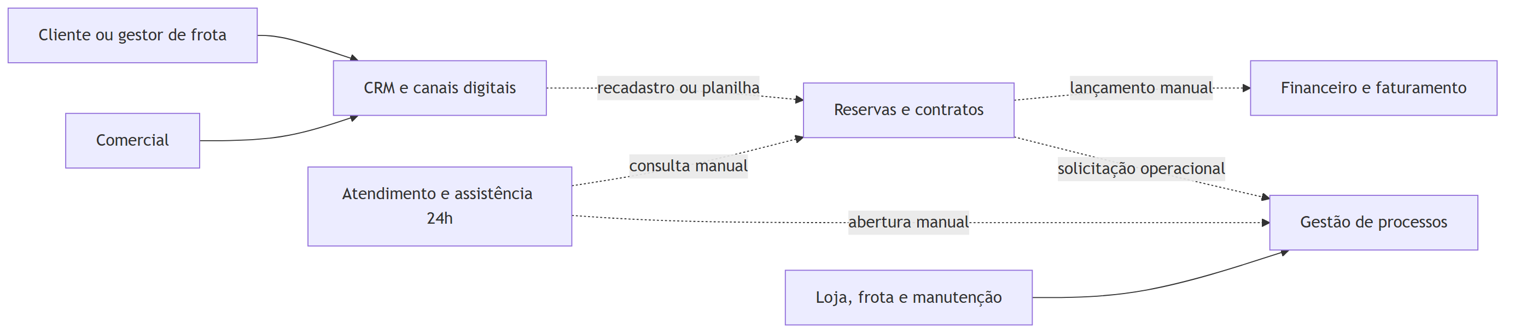
Arquitetura atual AS IS
Premissa de modelagem
Recadastro, planilhas e lançamentos manuais ligam as áreas. O enunciado confirma os sistemas e os problemas gerais, mas não informa as interfaces atuais.
Projeto Aplicado Cenário 4 · Versão 28/10/2026
Notes:
Fonte: docs/arquitetura/AS_IS.md e enunciado acadêmico. A sequência ilustrada é uma hipótese explícita para a demonstração.

Slide 4
Requisitos prioritários
RF 01 a RF 02: identidade global e contrato sem recadastro
RF 03: ativação cria cobrança e preparação de retirada sem duplicidade
RF 04: chamado consulta contrato, grupo de veículo e SLA
RF 05 a RF 07: propagação cadastral, correlação e reprocessamento
Qualidade
Interoperabilidade
Confiabilidade
Segurança
Observabilidade
Manutenibilidade
Disponibilidade
Desempenho
Projeto Aplicado Cenário 4 · Versão 28/10/2026
Notes:
Fonte: PLANO_IMPLEMENTACAO_CENARIO_4.md, seção 5, e docs/MATRIZ_RASTREABILIDADE.md.

Slide 5
Decisão arquitetural
SOA pragmática em monólito modular
Portas e adaptadores preservam as fronteiras dos contextos
REST atende respostas imediatas; eventos representam fatos confirmados
PostgreSQL e RabbitMQ sustentam a demonstração local
Extração futura depende de métricas de escala, disponibilidade ou cadência
ADR 001 aceito para o protótipo acadêmico
Projeto Aplicado Cenário 4 · Versão 28/10/2026
Notes:
Fonte: docs/adr/ADR-001-integracao-empresa-de-servicos.md. Opções consideradas: REST ponto a ponto, microsserviços completos, ESB central e monólito modular orientado a serviços.

Slide 6
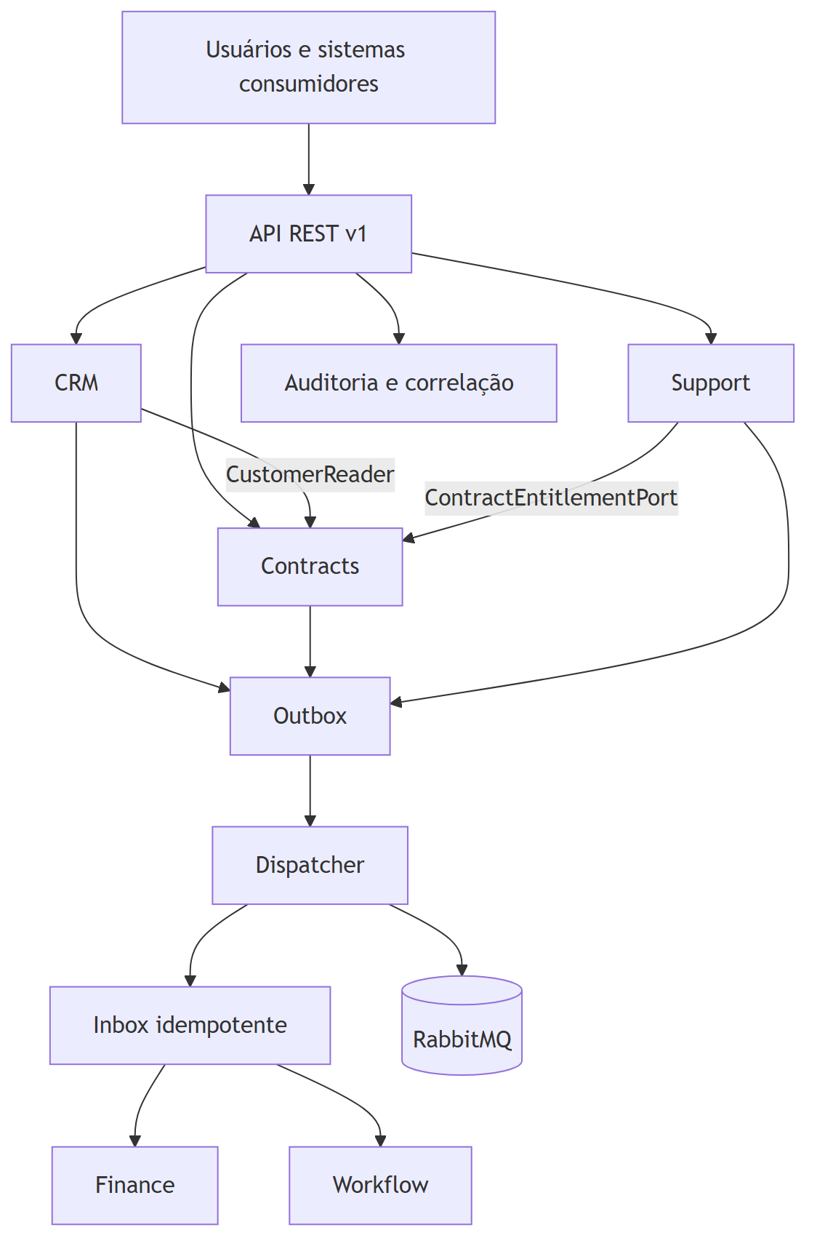
Arquitetura proposta TO BE
Cinco contextos de negócio com dados próprios
CustomerReader e ContractEntitlementPort ligam contextos por portas públicas
Outbox, dispatcher e inbox entregam eventos sem duplicar efeitos
Auditoria e correlationId atravessam toda a operação
Um processo, fronteiras preservadas por interfaces públicas
Projeto Aplicado Cenário 4 · Versão 28/10/2026
Notes:
Fonte: docs/arquitetura/TO_BE.md. Os conectores representam dependências por portas e eventos, não acesso direto a tabelas.

Slide 7
Sistemas corporativos envolvidos
CRM
CRM operacional
Fonte oficial do cliente; fornece dados a Contracts
Reservas e contratos
Sistema de contratos
Reserva, contrato e SLA; publica eventos
Financeiro e faturamento
Módulo financeiro de ERP
Faturas e pagamentos por eventos de contrato
Atendimento 24h
Sistema de atendimento
Chamado com SLA consultado em Contracts
Gestão de processos
BPM / workflow
Retirada e resolução iniciadas por eventos
Projeto Aplicado Cenário 4 · Versão 28/10/2026
Notes:
Fonte: relatório, seção 4.4, e docs/arquitetura/AS_IS.md. Categorias são o papel típico de cada sistema; produtos reais não foram informados.

Slide 8
Propriedade dos dados
CRM
Cliente, contato, consentimento, perfil de locação e oportunidade corporativa
Contracts
Reserva, contrato de locação, grupo de veículo, vigência, proteções e SLA
Finance
Pré-autorização, cobrança, fatura, pagamento, caução, multa e inadimplência
Support
Chamado, assistência, prioridade, histórico e resolução
Workflow
Instância, tarefa, responsável, prazo e estado operacional
Integration
IDs legados, correlação, outbox, inbox e falhas
Projeto Aplicado Cenário 4 · Versão 28/10/2026
Notes:
Fonte: AGENTS.md, tabela de propriedade dos dados, e plano de implementação, seção 6.

Slide 9
APIs e contratos
POST /api/v1/contracts/reservations/{id}/draft · F1
POST /api/v1/contracts/{id}/activate · F2
POST /api/v1/support/tickets · F3
POST /api/v1/integration/outbox/dispatch · entrega de eventos
GET /api/v1/operations/{correlationId} · trilha consolidada
OpenAPI 3.1
Swagger em /docs
AsyncAPI 3.0
6 eventos v1
problem+json
code e correlationId
Comandos repetíveis aceitam Idempotency-Key
Projeto Aplicado Cenário 4 · Versão 28/10/2026
Notes:
Fonte: docs/api/openapi.yaml, docs/events/asyncapi.yaml e docs/EXEMPLOS_API.md.

Slide 10
Fluxo F1 Cliente para reserva/contrato
CRM
cliente elegível
POST
/contracts/drafts
Contracts
rascunho DRAFT
Idempotency Key devolve o mesmo contractId em uma repetição
CRM fora do ar: retentativa limitada com jitter e 503 sem efeito
F1 histórico: 20/20 checagens (20/10)
Projeto Aplicado Cenário 4 · Versão 28/10/2026
Notes:
Fonte: docs/INTEGRACOES.md, scripts/demo_f1.py e evidência histórica consolidada em docs/EVIDENCIAS_VALIDACAO.md (20/10/2026). Não reexecutado em 28/10. ADR-006 permanece Proposto, aguardando aceite do responsável. A chamada no mesmo processo não tem interrupção por timeout de rede.

Slide 11
Fluxo F2 Ativação cobrança e preparação de retirada
Finance
1 cobrança
Contracts
ACTIVE
Outbox
ContractActivated
Workflow
1 preparação de retirada
Inbox e restrições únicas impedem efeitos duplicados
F2 histórico: 14/14 checagens (20/10)
Projeto Aplicado Cenário 4 · Versão 28/10/2026
Notes:
Fonte: docs/INTEGRACOES.md, scripts/demo_f2.py e evidência histórica consolidada em docs/EVIDENCIAS_VALIDACAO.md (20/10/2026). Não reexecutado em 28/10. O despachante invoca os consumidores internos; RabbitMQ recebe uma cópia opcional e não executa esses consumidores.

Slide 12
Fluxo F3 Chamado com SLA
Contracts
elegibilidade e SLA
Support
abrir chamado
Ticket
OPEN ou PENDING
Workflow
resolução
Recuperação: resolução aguarda a abertura, sem confirmar a inbox
F3 histórico: 15/15 checagens (20/10)
Projeto Aplicado Cenário 4 · Versão 28/10/2026
Notes:
F3: quando o processo ainda não existe, resolução e reconciliação levantam uma falha recuperável. O dispatcher não confirma a inbox e mantém a tentativa disponível; se atingir FAILED, reprocessar explicitamente após recuperar a abertura. Regressões em tests/test_regressoes_fechamento.py cobrem falha temporária, limite de tentativas e reprocessamento, sem duplicação. A resolução preserva estados finais e usa o agregado das tarefas. Não há agendador: o despacho é explícito.

Slide 13
Interoperabilidade e contratos técnicos
UUID global com identificadores legados associados
JSON UTF 8, UTC ISO 8601 e moeda explícita
OpenAPI para REST e AsyncAPI para eventos
Fonte oficial vence; divergência fica auditada
Mudança incompatível cria uma nova versão
eventId
eventType
eventVersion
occurredAt
correlationId
causationId
producer
payload
Envelope obrigatório
Projeto Aplicado Cenário 4 · Versão 28/10/2026
Notes:
Fonte: docs/events/asyncapi.yaml, docs/api/openapi.yaml e plano de implementação, seção 7.

Slide 14
Análise de qualidade arquitetural
Atributo
Risco
Estratégia
Resultado
Interoperabilidade
Cliente errado
UUID global e IDs legados
Mesma identidade
Confiabilidade
Cobrança dupla
Outbox, inbox e idempotência
Um efeito por fato
Disponibilidade
Chamado perdido
Estado pendente
Reconciliação
Manutenibilidade
Acoplamento
Portas e teste de fronteira
Mudança local
Desempenho
Latência
API sem estado
p95 45,1 ms (20/10)
Projeto Aplicado Cenário 4 · Versão 28/10/2026
Notes:
Fonte: docs/ATRIBUTOS_QUALIDADE.md (nove atributos com necessidade, risco, estratégia, resultado e evidência) e relatório, seção 4.8. Desempenho histórico de 20/10, local, PostgreSQL 16, 60 clientes e 100 amostras por consulta em 10 consultas de negócio. Não representa hospedagem pública nem medição na main f1669d7.

Slide 15
Confiabilidade segurança e observabilidade
Confiabilidade
Segurança
Observabilidade
Outbox e inbox
Idempotency Key
Estado FAILED e reprocessamento
Tokens locais ou segredo compartilhado e RBAC
Credenciais comparadas em bytes
Erros sem mensagem sensível nos logs
Correlação ponta a ponta
Logs JSON e métricas
Health checks e auditoria
Regressões cobrem recuperação fora de ordem e estados finais.
Falhas permanecem recuperáveis por retentativa ou reprocessamento explícito.
Projeto Aplicado Cenário 4 · Versão 28/10/2026
Notes:
Fonte: docs/ATRIBUTOS_QUALIDADE.md e docs/EVIDENCIAS_VALIDACAO.md. Correções de segurança: main f1669d7, PR #75, 25/10/2026, https://github.com/Roger-Quinelato/projetoAplicado7/pull/75, registro local do commit. Credencial com caracteres não ASCII comparada em bytes, exceção inesperada registra só errorType. FAILED é estado persistido da aplicação, não fila de erro RabbitMQ. Sem OIDC e sem tracing distribuído.

Slide 16
Escalabilidade manutenção e evolução
Escalabilidade
Manutenção
Evolução
Réplicas da API sem estado
Consumidores idempotentes por fila
Extração só com métricas e ADR
Mudança no contexto proprietário
Novos sistemas por adaptadores
Testes de contrato e de fronteira
Contratos aditivos; quebra cria v2
Migrações aditivas (ADR-002)
Atualização gradual por versão
Viabilidade: um implantável, serviços gratuitos (não custo zero) e equipe júnior; custos reais a levantar
Projeto Aplicado Cenário 4 · Versão 28/10/2026
Notes:
Fonte: docs/EVOLUCAO_MANUTENCAO.md (sete perguntas do enunciado) e docs/VISAO_NEGOCIO.md. Indicadores: tempo de ativação, recadastro, SLA incorreto, falhas por integração e tempo de diagnóstico.

Slide 17
Evidências e versão de referência
Histórico de 20/10/2026
CI da main f1669d7 em 25/10
246 testes com PostgreSQL e RabbitMQ
232 aprovados e 14 ignorados em SQLite
22 roteiros de navegador aprovados
p95 máximo de 45,1 ms em consultas locais
application: 252 aprovados, 14 ignorados
postgresql: 262 aprovados, 4 ignorados
rabbitmq: 22 aprovados
e2e: 25 aprovados; axe: 1 aprovado
CI 40199072801 com quatro jobs concluídos com sucesso.
As suítes se sobrepõem. Não somar as contagens. p95 histórico de 20/10.
Projeto Aplicado Cenário 4 · Versão 28/10/2026
Notes:
Fontes: docs/EVIDENCIAS_VALIDACAO.md, seções históricas de 20/10/2026; registro local do commit f1669d78f01e2d279b3de60a999ed778e6c9916e, PR #75, 25/10/2026, https://github.com/Roger-Quinelato/projetoAplicado7/pull/75; logs da CI Verify 40199072801, https://github.com/Roger-Quinelato/projetoAplicado7/actions/runs/40199072801, executada em 25/10 sobre essa main, consultados no GitHub Actions em 28/10/2026. Quatro jobs success: application 252 passed/14 skipped; postgresql 262 passed/4 skipped; rabbitmq 22 passed; e2e 25 passed e axe separado 1 passed. Suítes sobrepostas, sem total agregado. Histórico de 20/10: PostgreSQL 16/RabbitMQ 3.12 locais, contêiner Linux, Python 3.13, 60 clientes, 100 amostras por consulta em 10 consultas de negócio, p95 máximo de 45,1 ms, 22 roteiros de navegador, F1 20/20, F2 14/14 e F3 15/15. O p95 não foi medido novamente na main f1669d7. Verificação local após correções em 28/10: Python 264 aprovados e 14 ignorados, frontend 19 aprovados, TypeScript e OpenAPI check aprovados. Hospedagem pública e PostgreSQL gerenciado sem comprovação.

Slide 18
Conclusões e marcos da entrega
Conclusões
Limites e evolução
Os três fluxos têm evidências no protótipo acadêmico
Contratos e fronteiras permitem evolução incremental
Regressões cobrem recuperação e estados finais
F3 aguarda a abertura e permite reprocessamento
Processo respeita o agregado das tarefas
Fatura vencida não aceita cancelamento
Rodrigo Nenato e Raquel: autoria preenchida
Entrega pronta prevista para 09/11/2026
Apresentação prevista para 23/11/2026
Projeto Aplicado Cenário 4 · Versão 28/10/2026
Notes:
Correções de fechamento: F3 não confirma resolução/reconciliação sem processo; eventos mantêm retentativa e reprocessamento explícito. Encerramento do contrato cancela tarefas pendentes e deriva o estado agregado, preservando tarefas finais. Cancelamento financeiro usa a data UTC e o estado efetivo da consulta; vencida recebe 409. As correções não alteram registros antigos já consumidos. Autoria declarada: Rodrigo Nenato — backend, produto e negócio; Raquel — frontend e levantamento de requisitos. Permanecem ensaio, aceite docente e comprovação da hospedagem prevista no plano. OIDC, tracing distribuído e consumo pelo broker são evoluções.

